Slide 1
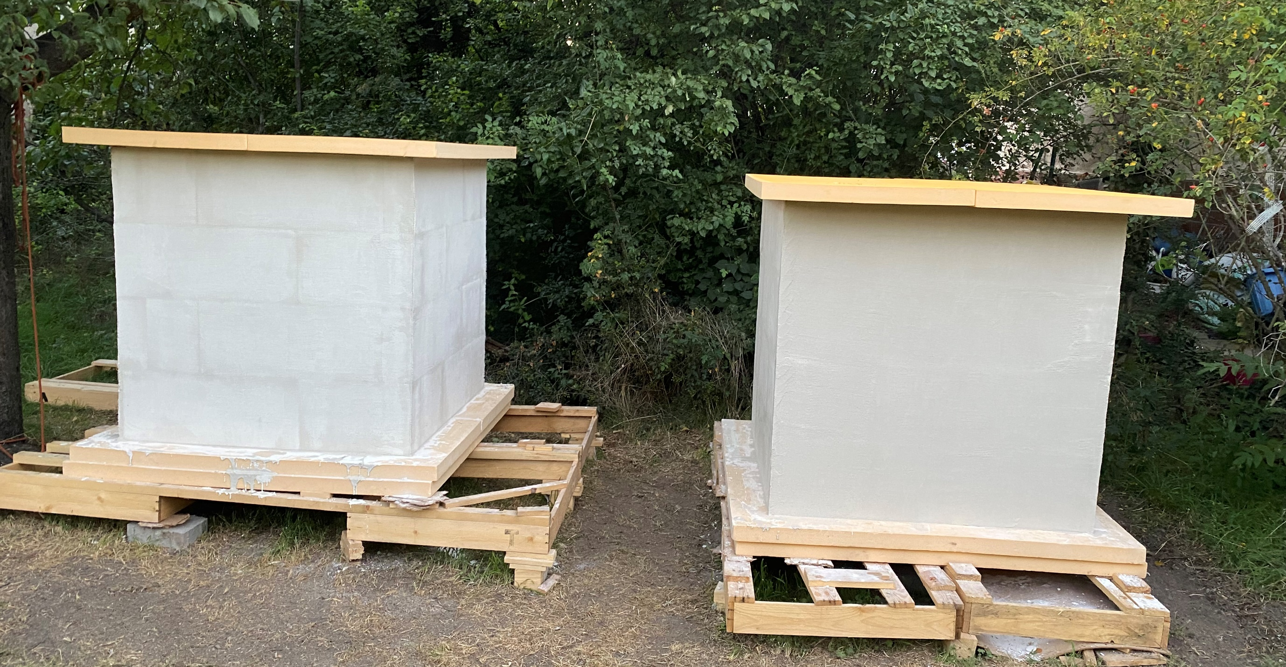
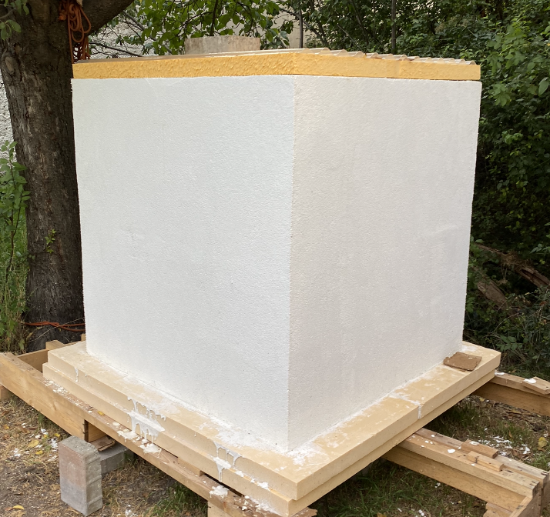
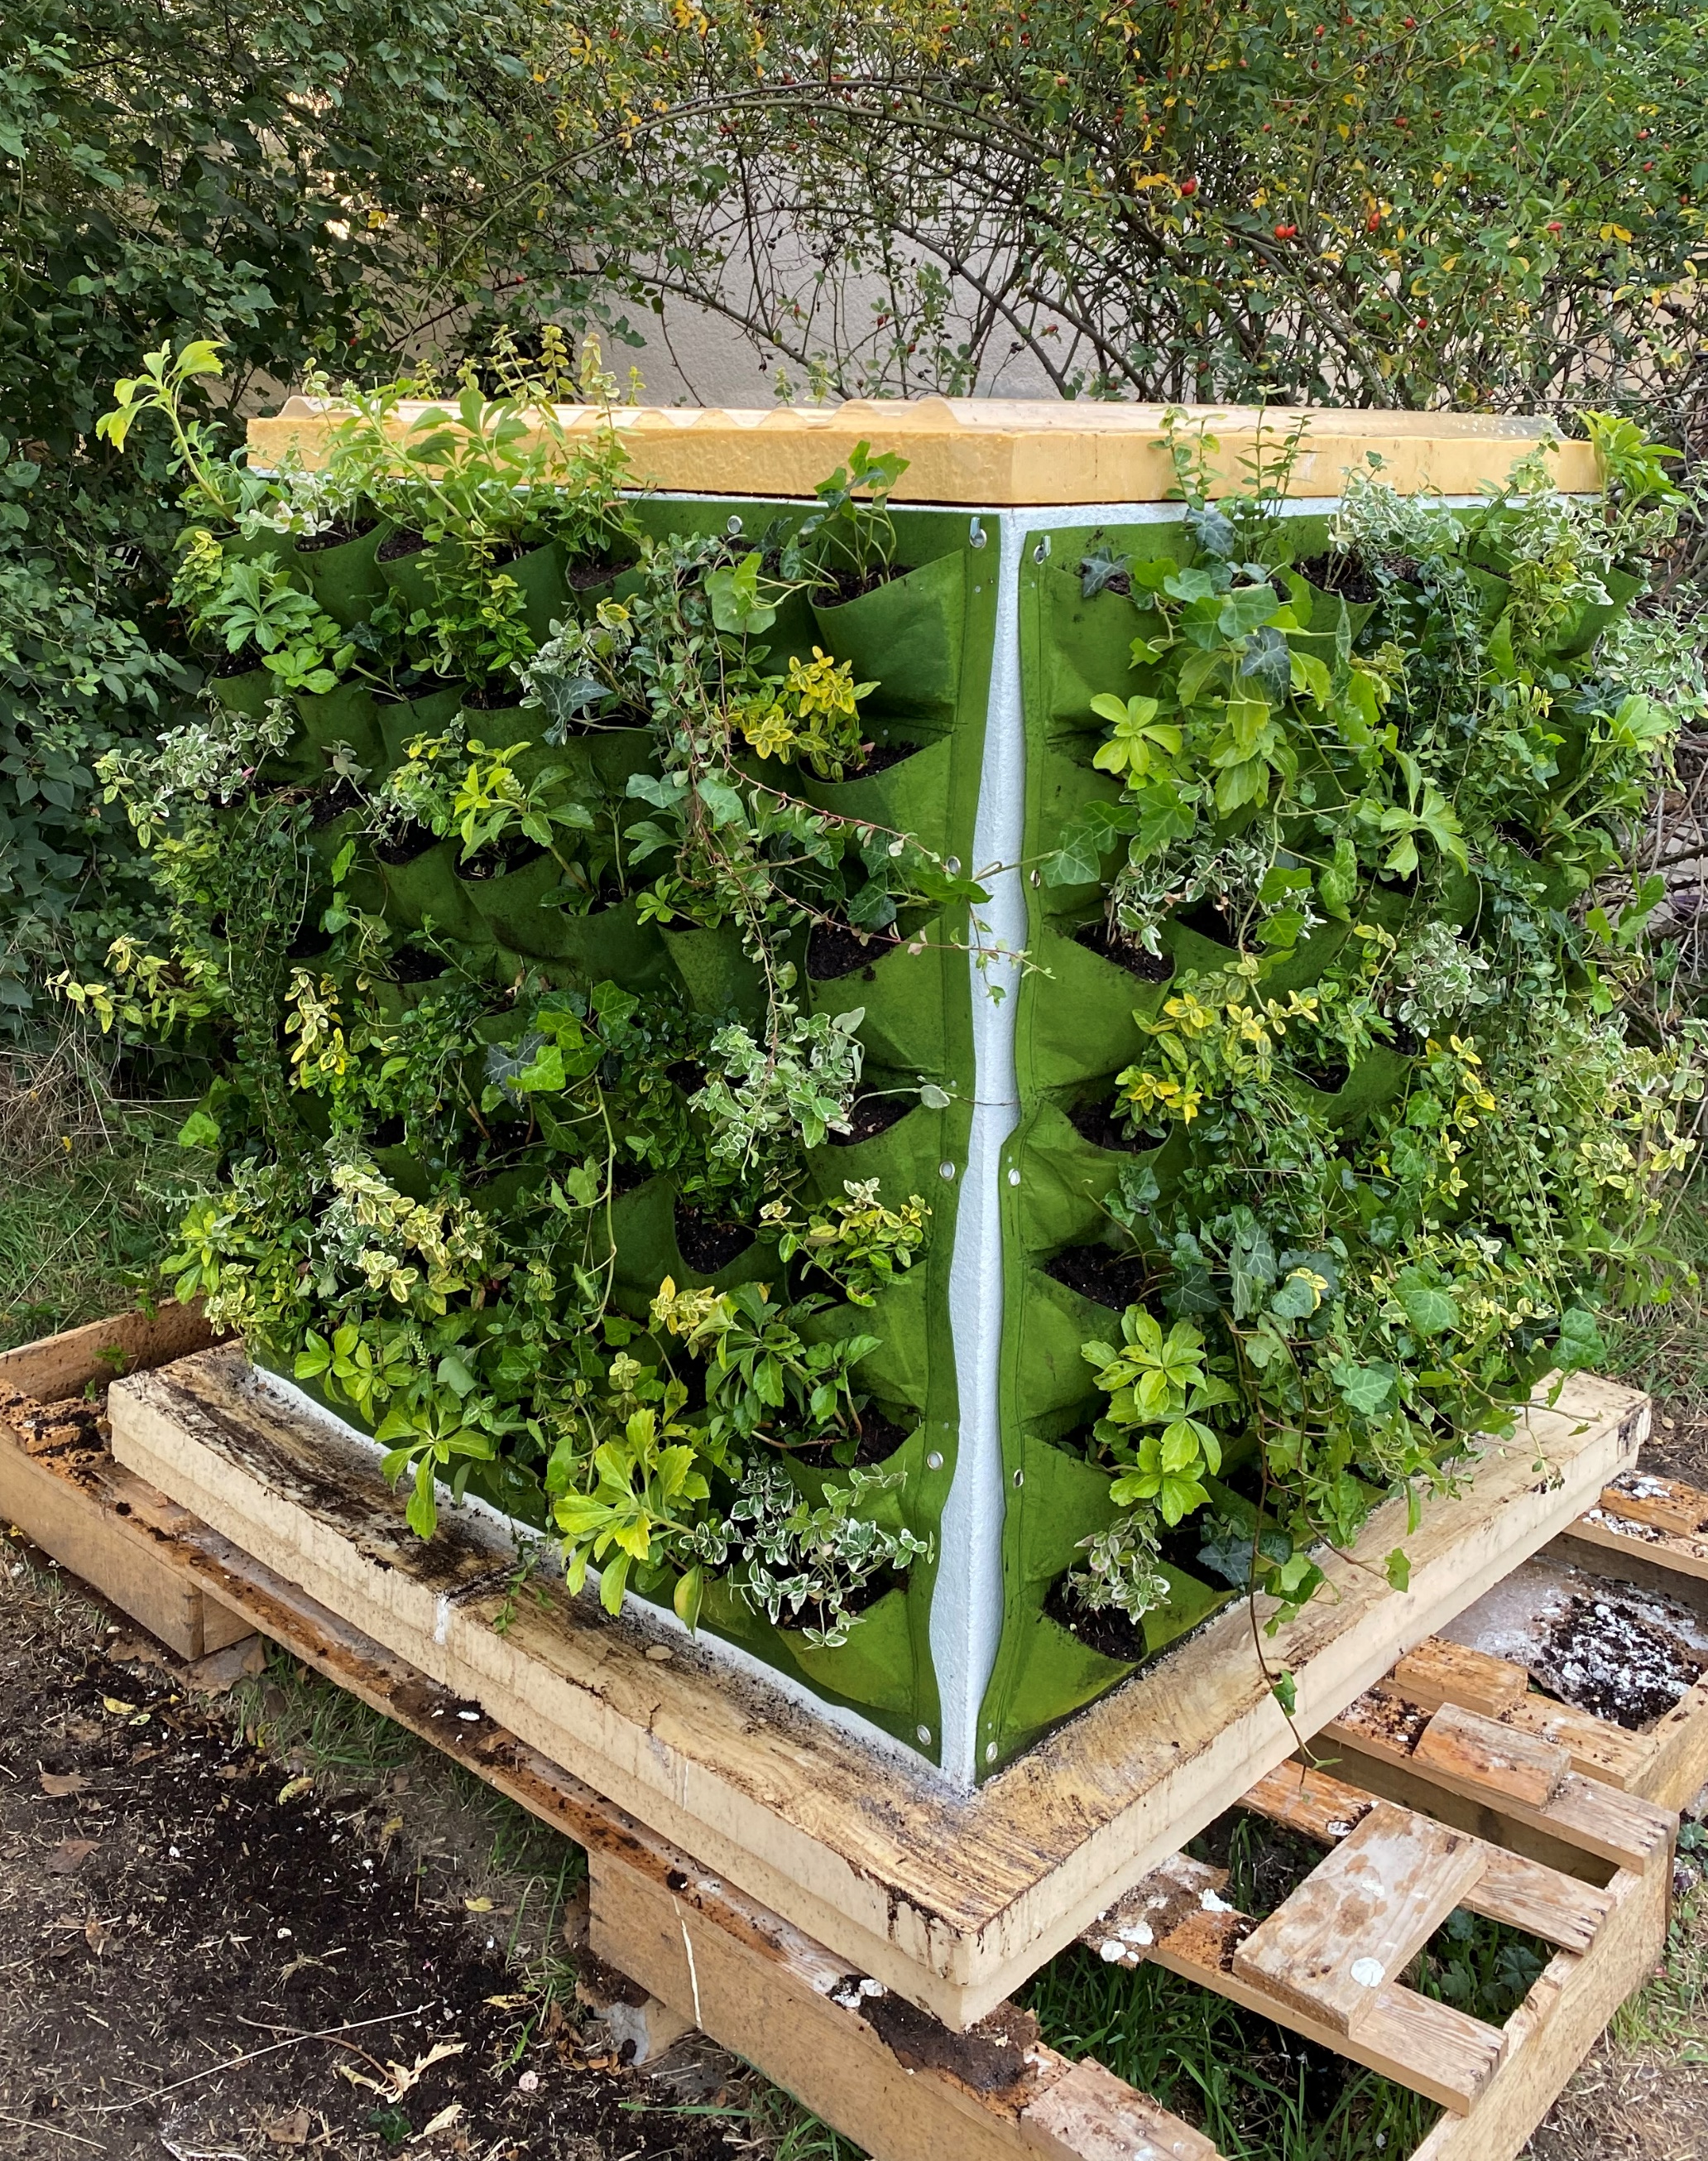
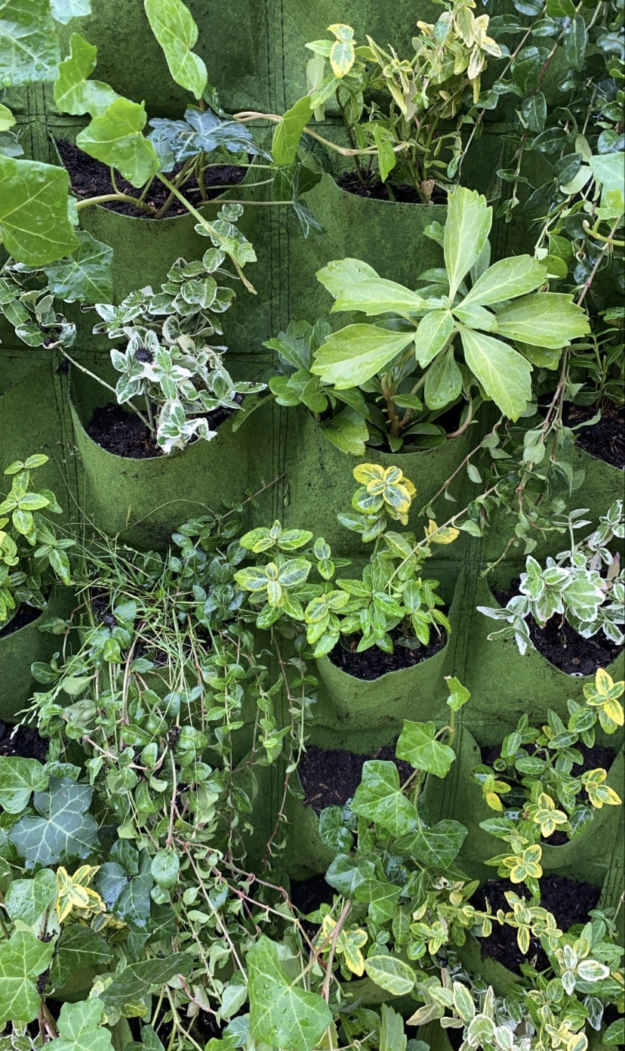

DIPLOMARBEITEN
Abteilung:
Bautechnik – Umwelttechnik
HTL Mödling
Thema: Dämmwirkung von grünen Fassaden in Städten im Vergleich mit herkömmlichen Fassaden
Projektteam:
Marlene Eder
Romana Tomassovits
Klasse:
5AHBTU
Schuljahr:
2021/22
Betreuerin:
Ulrike Stundner
Dämmwirkung von grünen Fassaden
Motivation
Für das Stadtklima ist es bedeutend, grüne Fassaden in der modernen Zeit der Architektur zu etablieren.
Vorteile
„natürliche Klimaanlage“- kühlt Fassade
„natürliche Luftreinigungsanlage“ –Pflanzen binden Kohlendioxid
Lärmschutz
Schützt die Fassade vor Umwelteinflüssen und erhöht die Lebensdauer
Lebensraum für Tiere
Nachteile
Anschaffungskosten
Benötigte Pflege
Zielsetzung
Zielsetzung ist die Dämmwirkung von grünen Fassaden in Städten zu zeigen sowie mögliche Vor- und Nachteile gegenüber herkömmlichen Fassaden. Durch den Vergleich soll festgestellt werden, welche der beiden Methoden effizienter ist im Hinblick auf das Städteklima.

